Slide 1
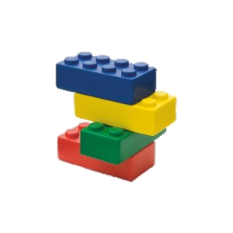
Eiwitten
1 gram eiwitten = 4 kcal

Slide 2
Chemische verbinding
Aminozuur:
Koolstof
Waterstof
Zuurstof
Stikstof
(soms zwavel)

Slide 3
Aminozuren en eiwitten
Er zijn 20 verschillende soorten aminozuren
Aminozurenpatroon voorbeeld:
Peptide betekent: een binding. Dipeptide polypeptide

Slide 4
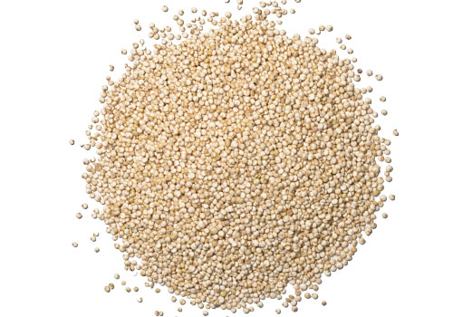
Essentiele aminozuren
12 niet essentiële aminozuren (kan het lichaam zelf maken)
8 essentiële aminozuren (kan het lichaam niet zelf maken) essentiële aminozuren halen we uit onze voeding.
Kwalitatief goede eiwitten:
Quinoa
Soja
Biologisch vlees
Linzen
bonen

Slide 5
Functies
Energieleverancier Groei en herstel
Instandhouding lichaamscellen en weefsels
Bouwstof - vorming nieuwe eiwitten voor weefselcellen - vorming enzymen - vorming hormonen - eiwitten van bloedcellen - talrijke andere eiwitten in het lichaam
Transportmiddel

Slide 6
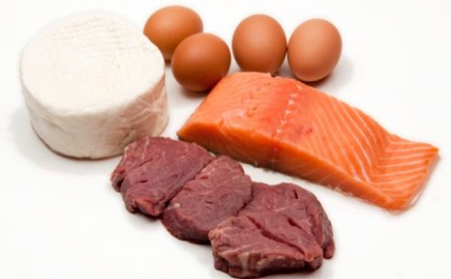
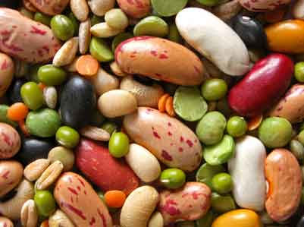
Dierlijke en plantaardige eiwitten
Dierlijk: - vleeswaren - zuivel - ei - vis
Plantaardig: - aardappelen - graanproducten - peulvruchten - noten - rijst - sojabonen - zaden

Slide 7
Biologische waarden
Het ene voedseleiwit heeft voor ons meer waarde als bouwstof als het andere
Onder de biologische waarden van een eiwit wordt verstaan: hoeveel procent lichaamseiwit uit 100gram voedseleiwit opgebouwd kan worden.
Hoge en lage biologische waarden

Slide 8
Hoge biologische waarden:
Vooral te vinden in dierlijke producten
Melk, kaas, ei, vis
Er kan dus veel lichaamseiwit van worden gemaakt!
Lage biologische waarden:
Verhouding aminozuren wijkt af van lichaamseiwitten
Graanproducten, noten, peulvruchten, groenten, brood.

Slide 9
Netto eiwitbenutting
Product | Netto eiwit benutting in %
Ei-eiwit | 96
Moedermelk eiwit | 100
Koemelk | 90
rundvlees | 76
vis | 85
rijst | 70
Sojabonen | 82
Netto eiwitbenutting ligt aan verteerbaarheid en biologische waarden. Het kan nog wel een hoge Biologische waarden hebben.
Maar al is het slecht te verteren zakt de netto eiwitbenutting.

Slide 10
Gemiddeld komt er 90 gram eiwit per dag vrij in ons lichaam door afbraak van cellen en weefsels
De levensduur van eiwitten in ons lichaam hangt af van de functie.

Slide 11
Hoeveel eiwit heb ik nodig?
Gemiddeld 50 - 70 gram eiwit per dag nodig uit voeding Gemiddelde volwassen vrouw (60kg) 50-60 gram eiwit gemiddelde volwassen man (75kg) 60-70 gram eiwit
voorbeeld lunch 32,6 gram eiwit 2 sneeën Bruin brood a 50 gram: 9 gram 2 x kaas 30+ (1 snee: 20 gram): 13,6 gram 1 bekers halfvolle melk a 250 ml: 10 gram
Bij wat voor situatie zou deze gehalte veranderen?

Slide 12
Eiwitgehalte
Product per 100 Gram | Eiwit gehalte in grammen
Aardappel, gekookt | 2 gram
Volkoren brood | 9 gram
Zilvervlies rijst | 8 gram
Broccoli, gekookt | 3 gram
Kip, zonder vel | 20,5 gram
Kaas 48+ (maasdammer) | 25 gram
Kaas 30+ | 30 gram
Kwark, vol | 7 gram
Yoghurt, halfvol | 4 gram
Pistach noten | 21 gram
Lijnzaad | 19 gram
Soja bonen, gekookt | 22 gram

